Slide 1
«Разработка адаптивной стратегии синхронизации потоков в конкурентных структурах данных, основанных на flat-combining»
МИНОБРНАУКИ РОССИИ
Санкт-Петербургский государственный электротехнический университет “ЛЭТИ” им. В.И. Ульянова (Ленина)
Факультет | компьютерных технологий и информатики
Направление | 01.04.02 — «Прикладная математика и информатика»
Кафедра | математического обеспечения и применения ЭВМ
Студент: Галимуллин М. Ф.
Руководитель: ассистент кафедры Калишенко Е.Л.
Санкт-Петербург
2016 г.

Slide 2
Цель работы
Разработать адаптивную стратегию синхронизации потоков в подходе к созданию конкурентных структур данных flat-combining и провести анализ эффективности применения разработанных стратегий.
Основные задачи
изучить подход flat-combining;
изучить особенность реализации FC в библиотеке libcds;
разработать стратегии синхронизации;
реализовать стратегии синхронизации;
выбрать параметры оценки эффективности применения стратегий синхронизации;
реализовать тестовые примеры;
провести оценку эффективности использования стратегий;
реализовать адаптивную стратегию синхронизации
реализовать механизм использования стратегий синхронизации в библиотеке libcds;
внедрить реализованный механизм и реализованные стратегии синхронизации в библиотеку libcds.

Slide 3
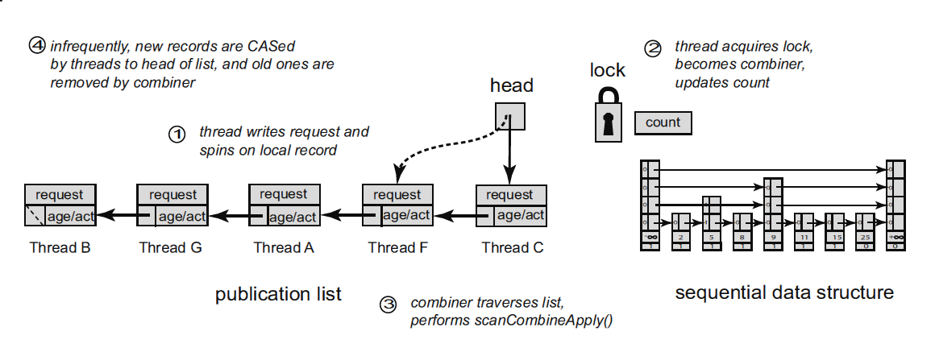
Описание подхода flat-combining
Рисунок 1

Slide 4
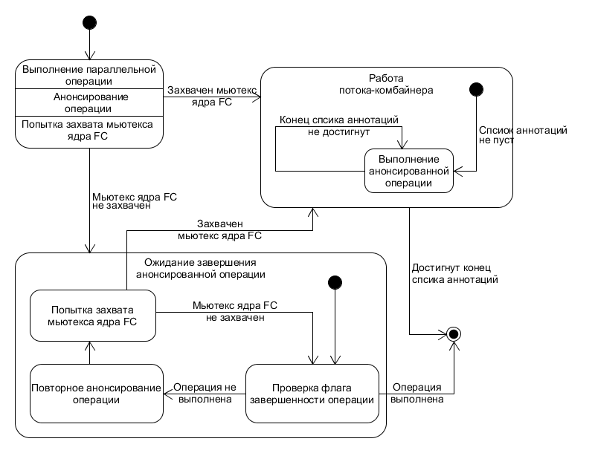
Обобщенный алгоритм FC
Рисунок 2

Slide 5
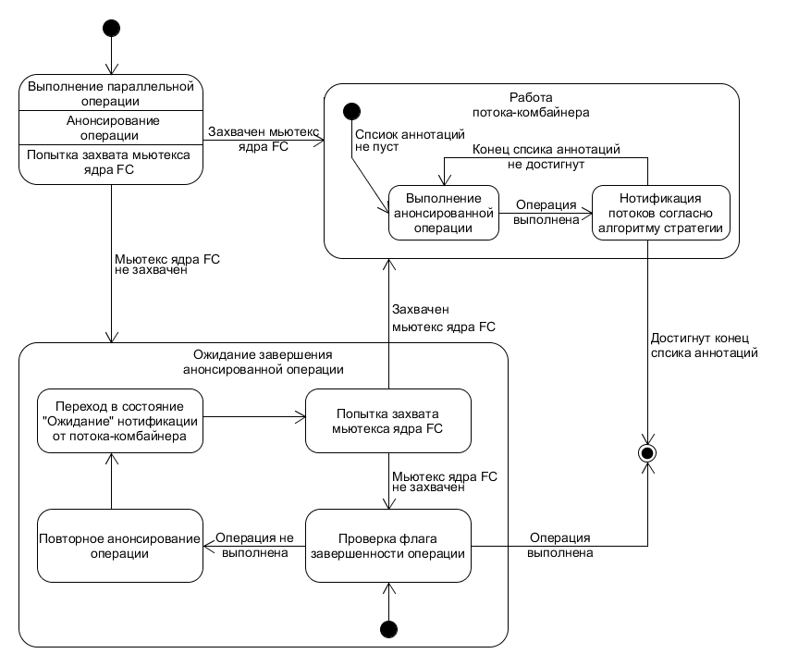
Обобщенный алгоритм работы стратегий синхронизации
Рисунок 3

Slide 6
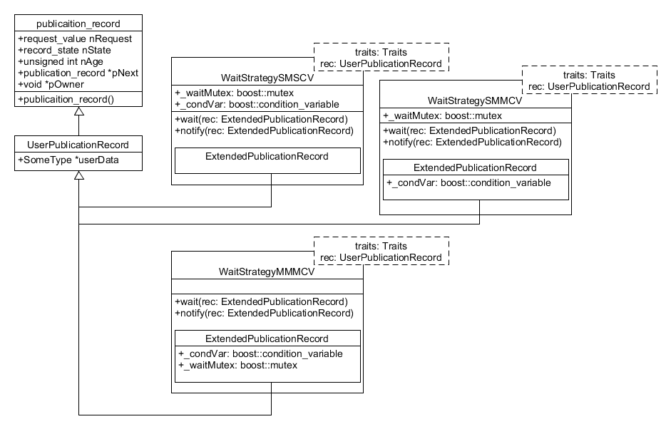
Реализация стратегий синхронизации
Рисунок 4

Slide 7
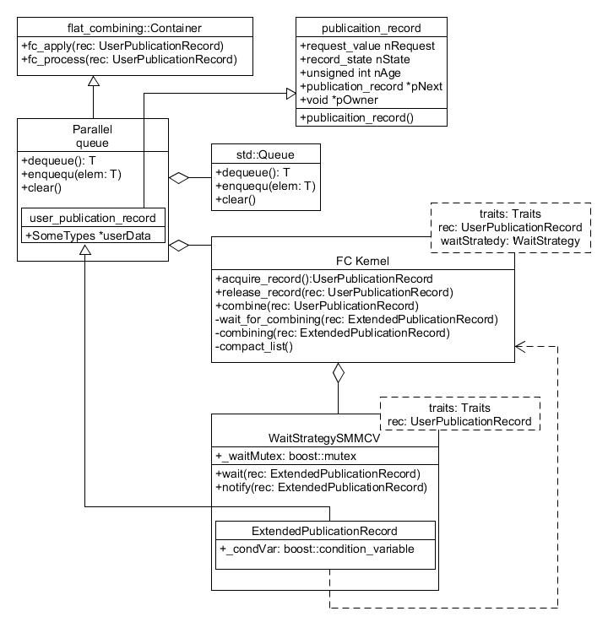
Тестирование разработанных стратегий синхронизации
Рисунок 5

Slide 8
Параметры оценки эффективности применения разработанных стратегий
Duration (ms/op) - среднее время выполнения операций;
Combining Factor - отношение количества выполненных операций к количеству вызовов метода комбайнера;
Redundant Iterations - среднее количество избыточных итераций цикла ожидания выполнения операции;
Загрузка ЦП

Slide 9
Результаты тестирования очереди с «легкими» элементами
График 1
График 2

Slide 10
Результаты тестирования очереди с «тяжелыми» элементами
График 3
График 4

Slide 11
Адаптивная стратегия синхронизации
Рисунок 6

Slide 12
Использованные технологии
система контроля версий - Git.
https://github.com/khizmax/libcds - основной репозиторий,
https://github.com/mgalimullin/libcds - репозиторий со стратегиями;
система автоматической сборки, тестирования и непрерывной интеграции - Jenkins. Результаты сборок можно посмотреть по ссылке http://ci.osll.ru:8888/;
система управления проектами и задачами – https://trello.com/;
профилировщики и анализаторы: Parallel Studio, valgrind 3.10.1;
язык программирования - С++;
среды разработки - Visual Studio 13.0 с msvc/vc++ 12.0 Windows 7,
Eclipse с gcc 5.1 под ОС Ubuntu 14.10 .

Slide 13
Заключение
изучены подход flat-combining и особенного его реализации в libcds;
Разработаны, реализованы и протестированные стратегии синхронизации;
проведена оценку эффективности использования разработанных стратегий;
Разработана адаптивная стратегия синхронизации

